Slide 1
Название курса
otus.ru

Slide 2


Меня хорошо видно
& слышно?

Slide 3
Защита проекта Тема: Тема: NoSQL база данных. Для хранения показаний счетчиков электрической энергии в формате DLMS/COSEM.
Белявский Иван
Программист
НПО МИР

Slide 4
План защиты
Цели проекта
Что планировалось
Используемые технологии
Что получилось
Схемы/архитектура
Выводы

Slide 5
Цели проекта
Какие цели вы поставили и какие задачи решили своим проектом
1. | Закрепить пройденный материал
2. | Разработать концепцию приложения базы данных NoSQL
3. | Разработать систему команд между базой данных NoSQL и пользователем
4. | Реализовать основные команды обмена.

Slide 6
Что планировалось
Что было в начале, что знали до курса, сколько времени заняло выполнение проекта
1. | Разработать блок схему приложения базы данных.
2. | Разработать систему команд обмена между пользователем и базой данных.
3. | Реализовать основу базы данных как серверного приложения.
4. | Реализовать основные команды создания элемента базы данных (отдельного прибора учёта - ПУ ), сохранение его показаний , выдача показаний по условию ( в данной реализации по уровню потреблённой энергии).

Slide 7
Используемые технологии
1. | Стандарт языка с++ 20 версия (std::span)
2. | Библиотека boost ( в частности boost::asio, boost::json, boost::thread)
3. | Шаблоны проектирования ( в частности реализация фабрики при разборе строк json )
Какие технологии использовались и какое у вас мнение о новых технологиях

Slide 8
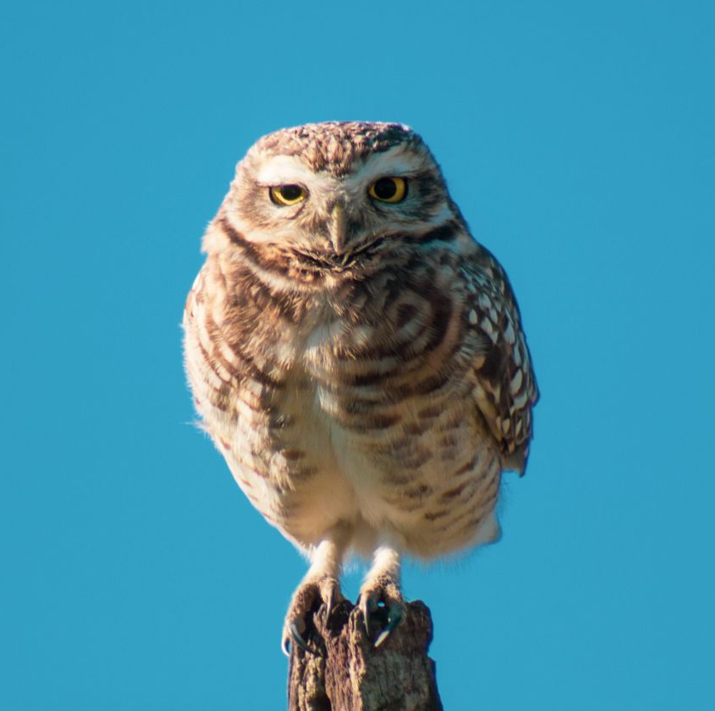
Что получилось
Скрины основных экранов приложения и действий
или
Демонстрация приложения и исходных кодов
или
Ссылка на репозиторий с исходными кодами или просто удачные кусочки

Slide 9
Схемы (архитектура, БД)
mapper/reducer
Пользователь
Сервер приема команд
Шлюз базы данных
Файловая система
хранения
Счетчик(ПУ)
GURUX

Slide 10
Выводы и планы по развитию
1.
2.
3.
Запланируйте пару минут на рефлексию в конце защиты проекта и расскажите о планах по развитию

Slide 11
Спасибо за внимание!

Slide 12
Инструкции для работы
с презентацией

Slide 13




























Слайд с иллюстрациями
Используйте иллюстрации. Они облегчают восприятие материала
Работа с данными
Интернет/Сети

Slide 14






















Слайд с иллюстрациями
Люди
Обучение, исследование

Slide 15




























Слайд с иллюстрациями
Компьютерные игры
Технологии

Slide 16


























Слайд с иллюстрациями
Коммуникации
Коммуникации
Разное

Slide 17




















Слайд с иллюстрациями
Флажки/Метки

Slide 18
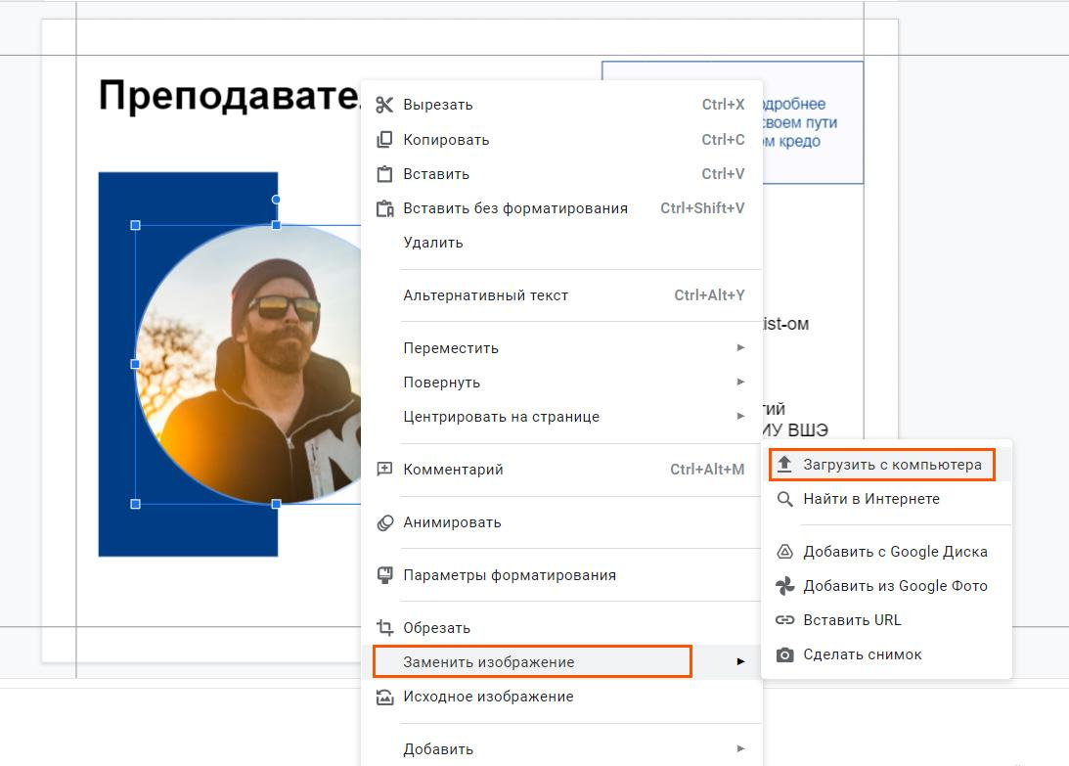
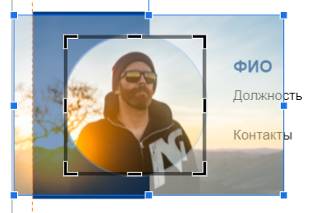
Как быстро заменить картинку
Кликните правой кнопкой
мыши на изображение
Перейдите в пункт «заменить изображение», далее выберите нужный вариант загрузки
Двойным щелчком
по картинке вы можете
настроить нужный размер
и положение изображения

Slide 19
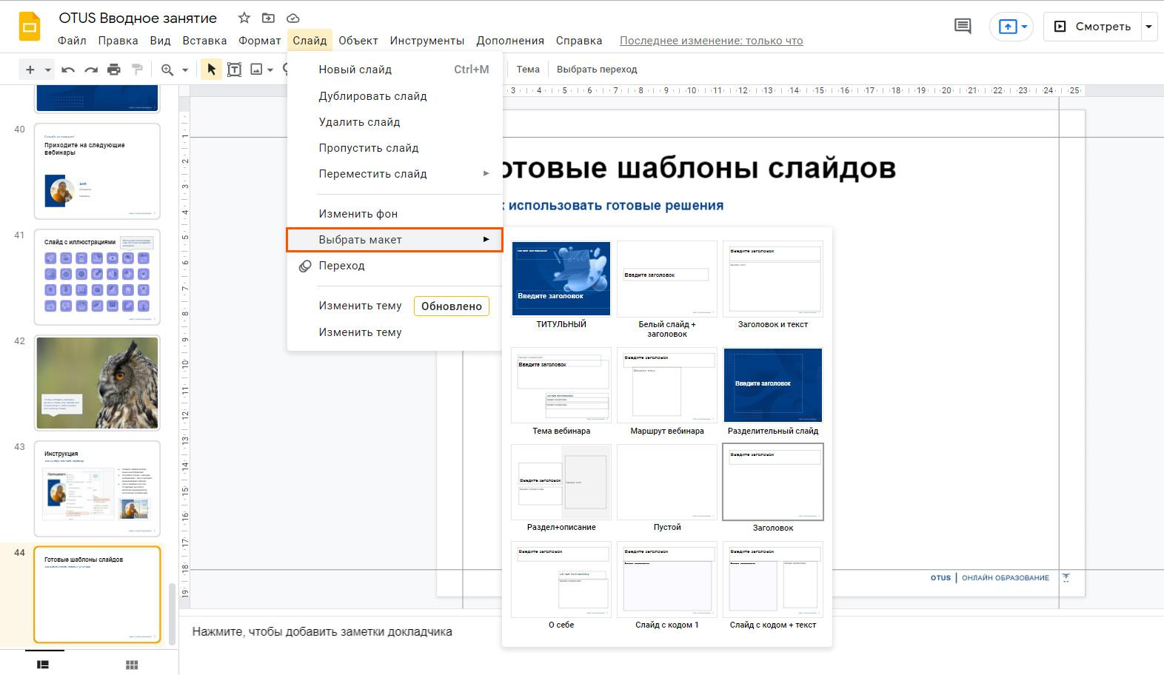
Шаблоны слайдов
Чтобы использовать готовые решения слайдов, нужно перейти в пункт меню «Слайд»,
далее в выпадающем списке найти подпункт «Выбрать макет».

